Slide 1
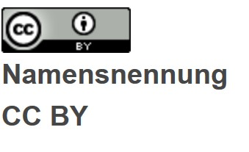
Offenes Kompetenzzentrum für
die Unterrichtsgestaltung in digitalen Zeiten

Slide 2
Was sind offene Bildungsressourcen?

Slide 3
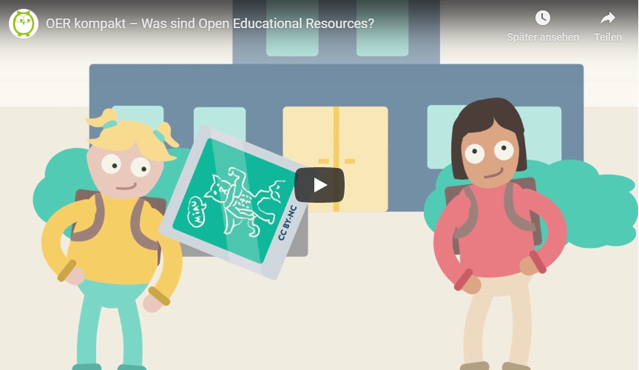
https://open-educational-resources.de/was-ist-oer-3-2/

Slide 4
Was ist das digital.learning.lab?

Slide 5
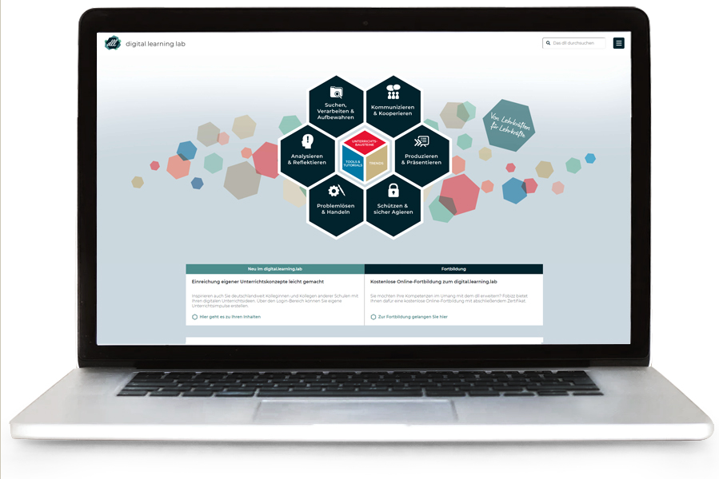
Das digital.learning.lab
ist ein offenes Kompetenzzentrum für die Unterrichtsgestaltung in digitalen Zeiten.
Das digital.learning.lab. Ist ein Kooperationsprojekt der Hamburger Behörde für Schule und Berufsbildung, der Technischen Universität Hamburg und der Joachim Herz Stiftung.

Slide 6
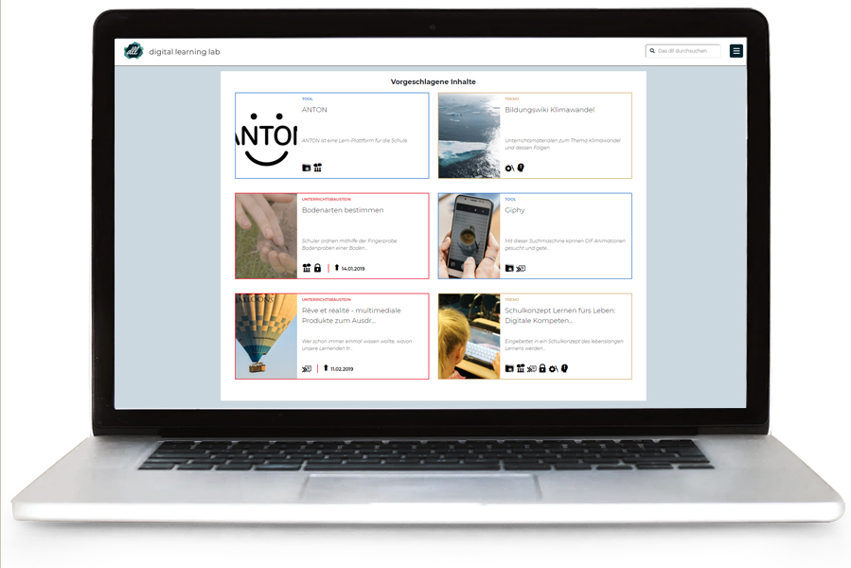
Wofür kann man das digital.learning.lab nutzen?
Lehrkräfte finden hier Anregungen und Unterstützung, ihren Unterricht unter Berücksichtigung der Kompetenzen für eine digitalisierte Lebens- und Arbeitswelt weiterzuentwickeln.

Slide 7
Warum digital.learning.lab für die Unterrichtsvorbereitung nutzen?
Qualitätsgesicherte Impulse für die Unterrichtsgestaltung
Impulse entlang der KMK-Kompetenzbereiche
Kostenlos und ohne Anmeldung
Nutzung ohne Vorkenntnisse
Für alle Jahrgänge und Fächer
Offene Bildungsmaterialien
Feedback für eigene Unterrichtskonzepte erhalten

Slide 8
Wie ist das digital.learning.lab aufgebaut?

Slide 9
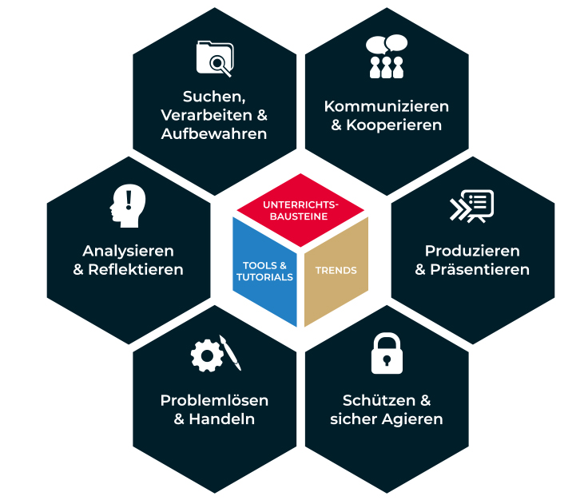
Das dll ist aufgebaut in
Sechs Kompetenzbereiche Alle Inhalte sind den entsprechenden Kompetenzbereichen der KMK-Strategie „Bildung in der digitalen Welt“ zugeordnet
Unterrichtsbausteine Lernen Sie konkrete Unterrichtssituationen im schulischen Fachunterricht mit digitalen Medien kennen
Tools & Tutorials Erfahren Sie mehr über Funktionalitäten und die Anwendung digitaler Tools für den Schulunterricht
Trends Finden Sie Veröffentlichungen, Projekte und weitere Anregungen für die Schulentwicklung in digitalen Zeiten

Slide 10
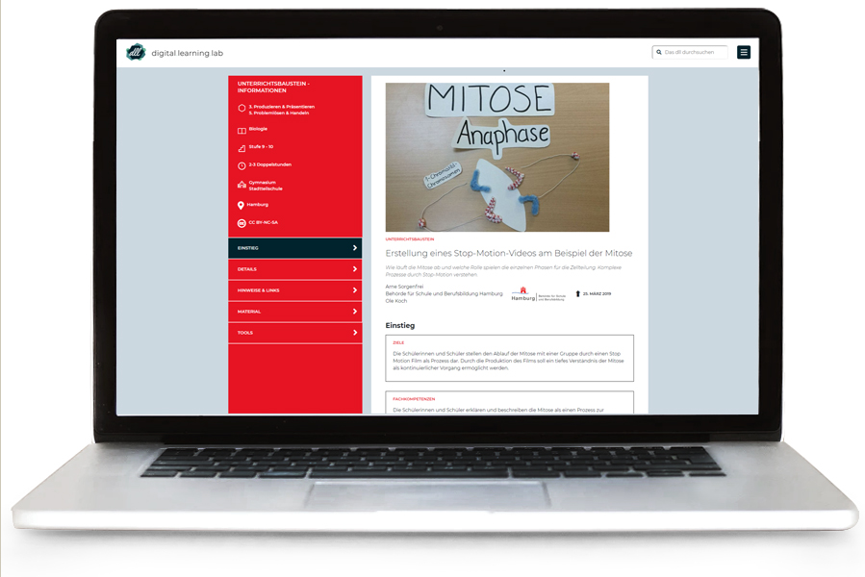
Unterrichtsbausteine
Zwiebelmodell für inhaltlichen Zugang:
Zugangsebene 1: Einstieg Ziele, Fachkompetenzen, Kompetenzen in der digitalen Welt, Medienausstattung
Zugangsebene 2: Details Unterrichtsgegenstand, Beschreibung, Bildungsplanbezug, Individualisierung
Zugangsebene 3: Hinweise & Links Hinweise, Literatur/ Links, Media

Slide 11
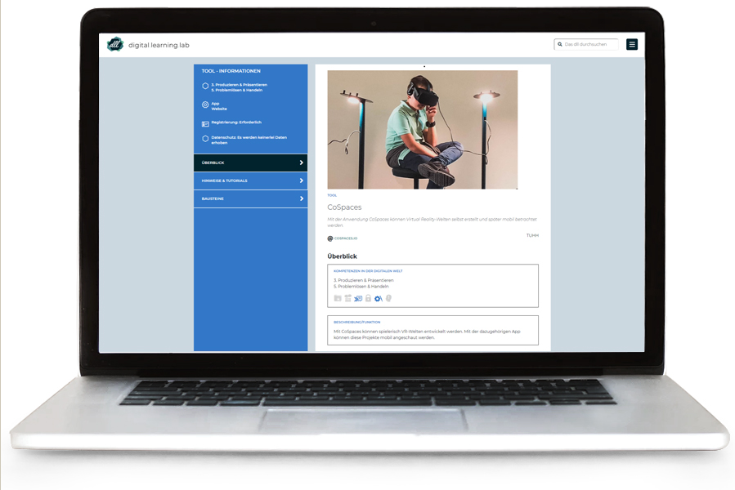
Tools
Zwiebelmodell für inhaltlichen Zugang:
Zugangsebene 1: Überblick Funktionen, Betriebssystem, Pro/ Kontra, Kompetenzen in der digitalen Welt, Anwendungstyp
Zugangsebene 2: Hinweise & Tutorials Registrierung, Nutzung, Anmerkung, Alternsbeschränkung
Zugangsebene 3: Ähnliche Tools Alternativen

Slide 12
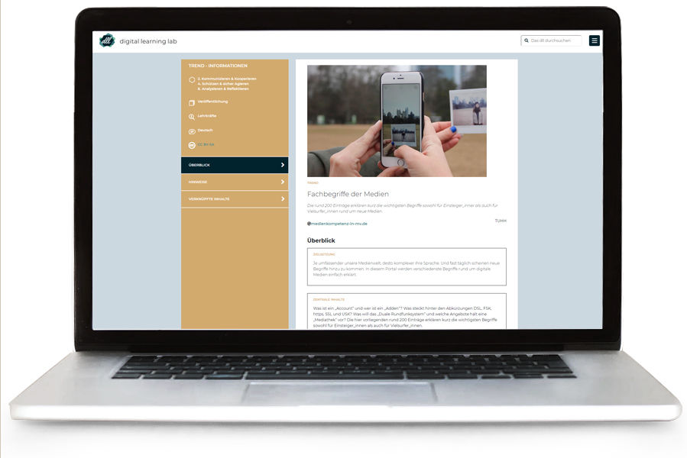
Trends
Zugangsebene 1: Überblick Zielsetzung, Zentrale Inhalte, Kompetenzen in der digitalen Welt
Zugangsebene 2: Hinweise Hintergrund, Weiterführende Literatur und Links

Slide 13
Kann man eigene Unterrichtsimpulse teilen?

Slide 14
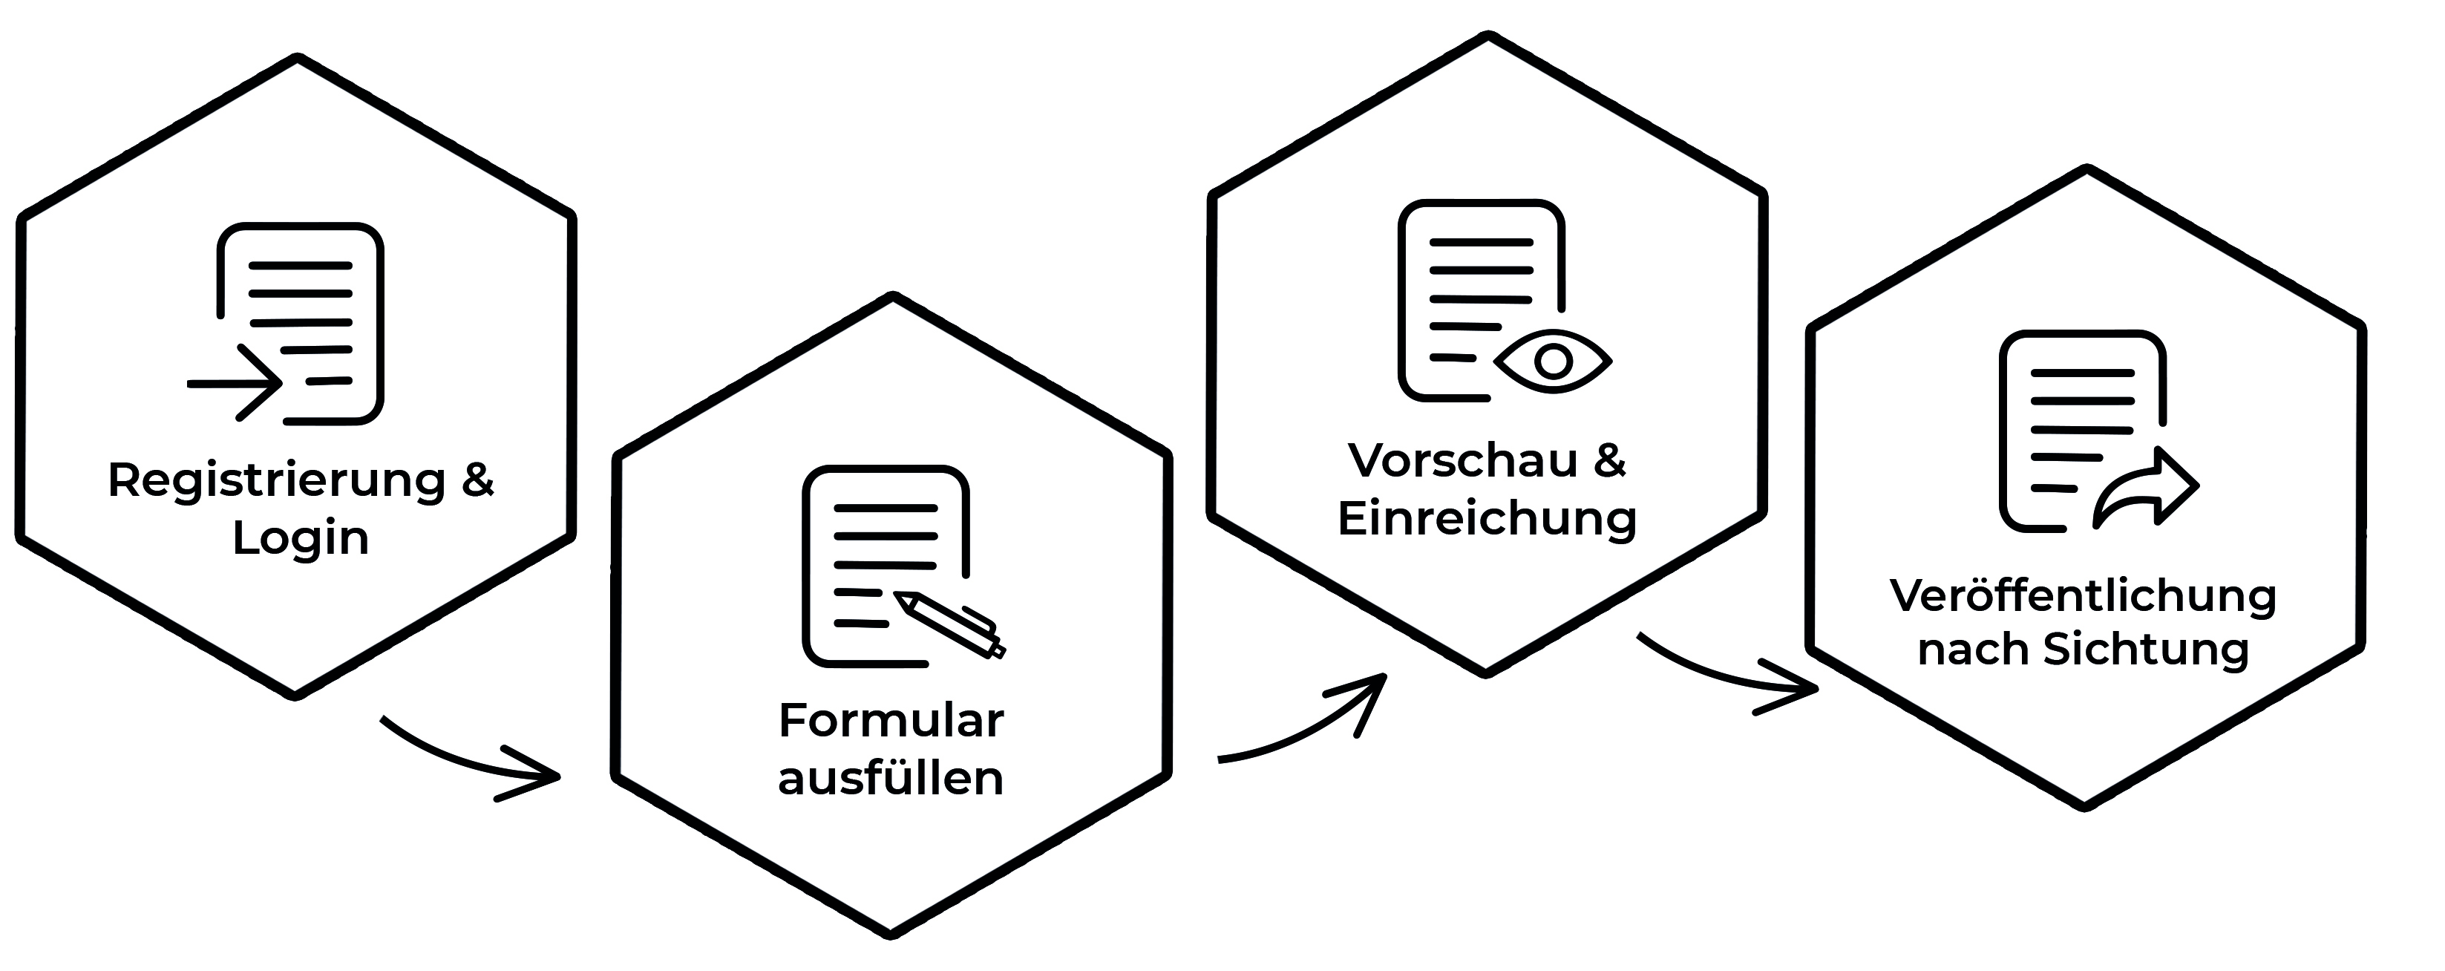
Einreichung eigener Bausteine leicht gemacht
Lehrkräfte können über einen Login-Bereich niederschwellig Unterrichtskonzepte veröffentlichen
Warum eigene Impulse teilen?
Unterstützung bei der Entwicklung eigener digitaler Unterrichtsimpulse
Peer-Feedback zu eigenen Unterrichtskonzepten
Von und mit anderen Lehrkräften zu Unterrichtsentwicklung lernen

Slide 15
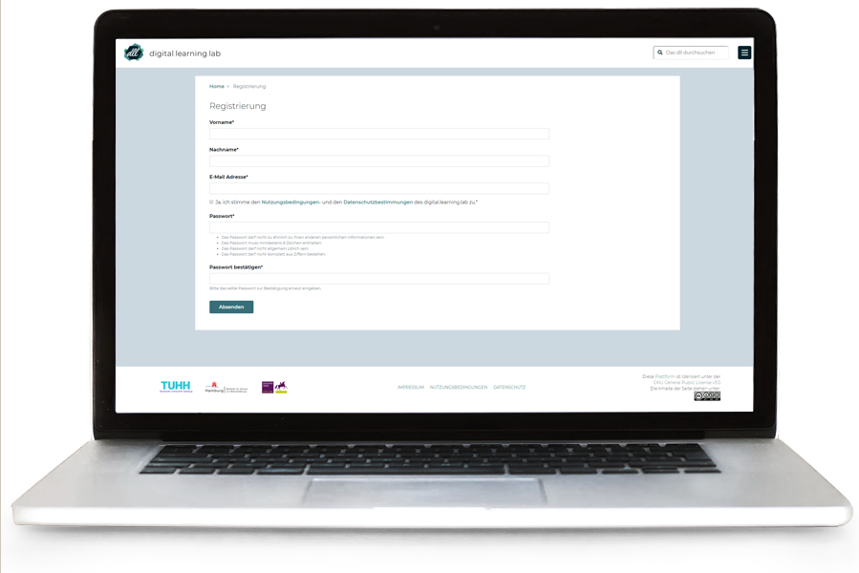
Registrierung
Um eigene Inhalte zur Verfügung zu stellen, ist das Anlegen eines Benutzerkontos erforderlich.
Im „Login“-Bereich unter dem Button „Registrierung“ kann ein Benutzerkonto angelegt werden.
Nach Bestätigung der Mailadresse ist der Zugang zum „Login“-Bereich möglich.

Slide 16
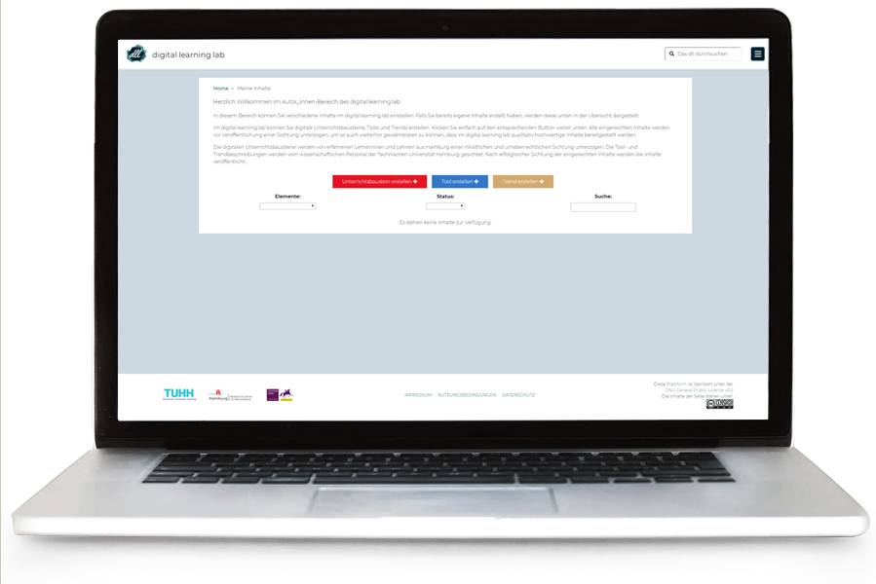
Erstellung & Einreichung
Im Bereich „Meine Inhalte“ können Unterrichtsbausteine, Tools sowie Trends erstellt werden. Wenn alle Pflichtfelder ausgefüllt wurden, können die Inhalt zur inhaltlichen und urheberrechtlichen Sichtung eingereicht werden.

Slide 17
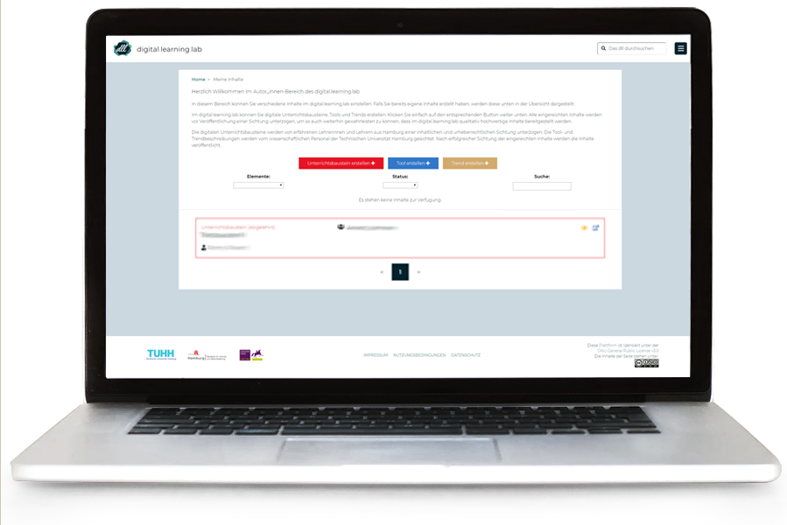
Sichtung & ggf. Feedback
Nach der Sichtung durch erfahrenes pädagogisches Personal wird der Baustein veröffentlicht.
Im Fall von Nachbearbeitungswünschen wird eine Nachricht mit Feedback zum Baustein versendet.

Slide 18
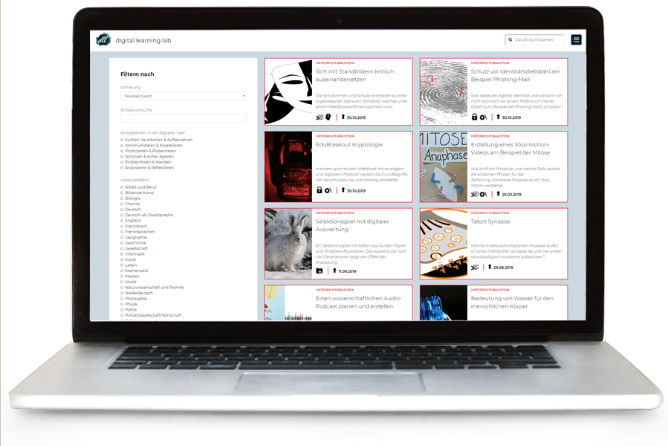
Veröffentlichung
Nach erfolgreicher Sichtung wird Ihr Inhalt veröffentlicht.

Slide 19

Kontakt
Ronny Röwert
Institut für Technische Bildung und Hochschuldidaktik
Technische Universität Hamburg
digital.learning.lab@tuhh.de
@digilearninglab

